Slide 1
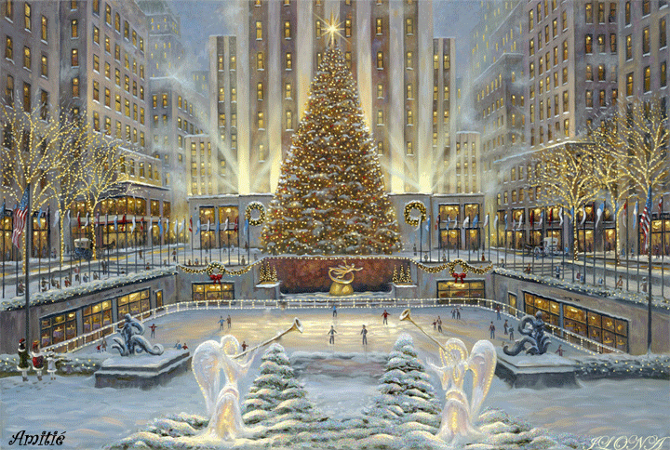

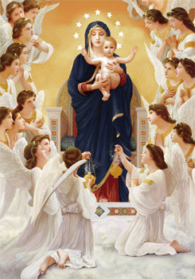
LA PRIERE

Slide 2
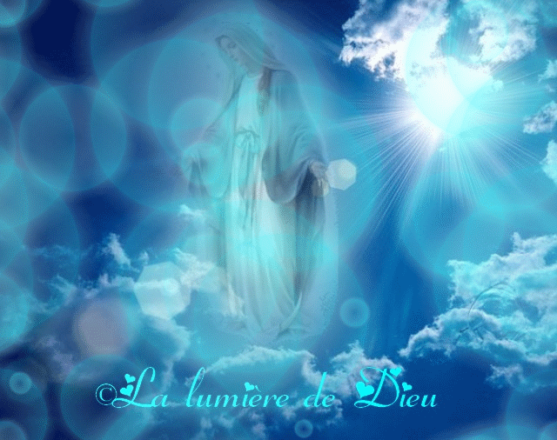
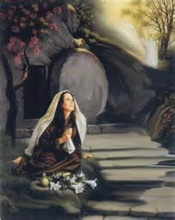
Je prie pour que mes yeux
voient les couleurs de dieu
par la vierge marie
À tes genoux je prie

Slide 3
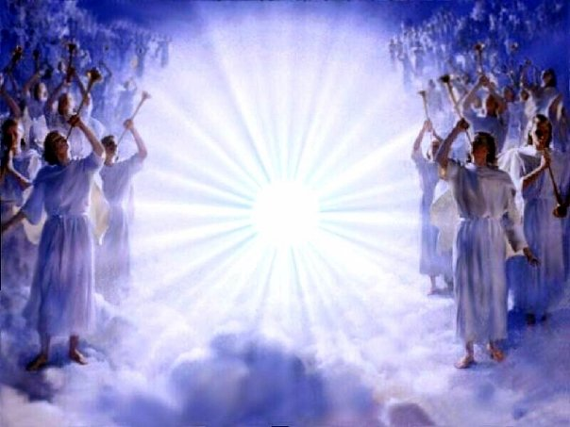
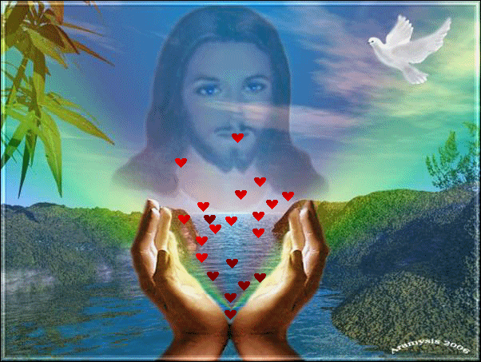
donne-nous la foi
comble-nous de joie
entends mon refrain
guide nos chemins
aujourd´hui et demain

Slide 4
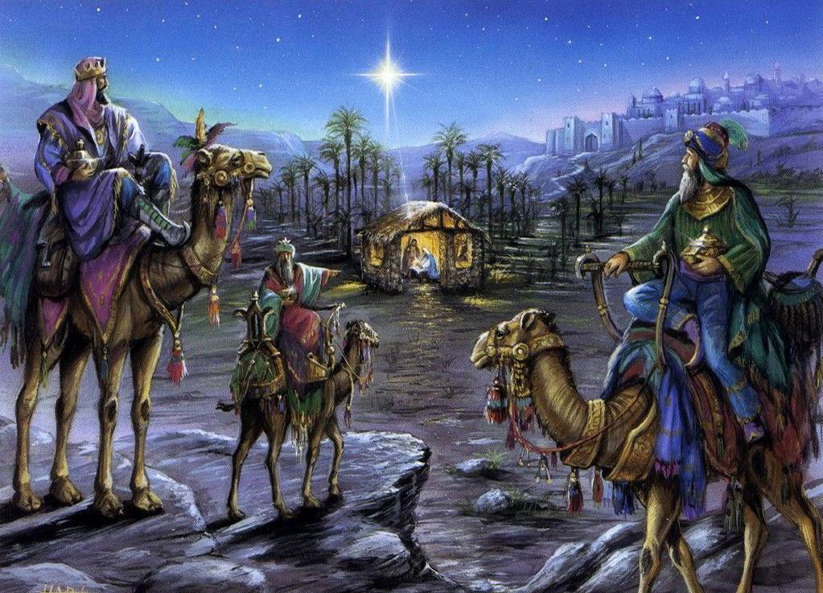

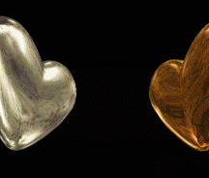
pour trouver sa lumière
la porter dans nos cœurs
quand l’étoile de la nuit
aux rois mages sourit

Slide 5
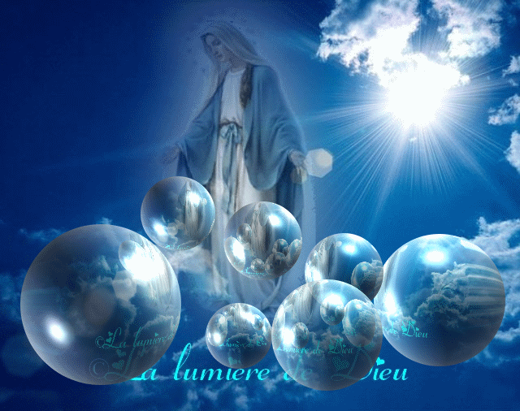
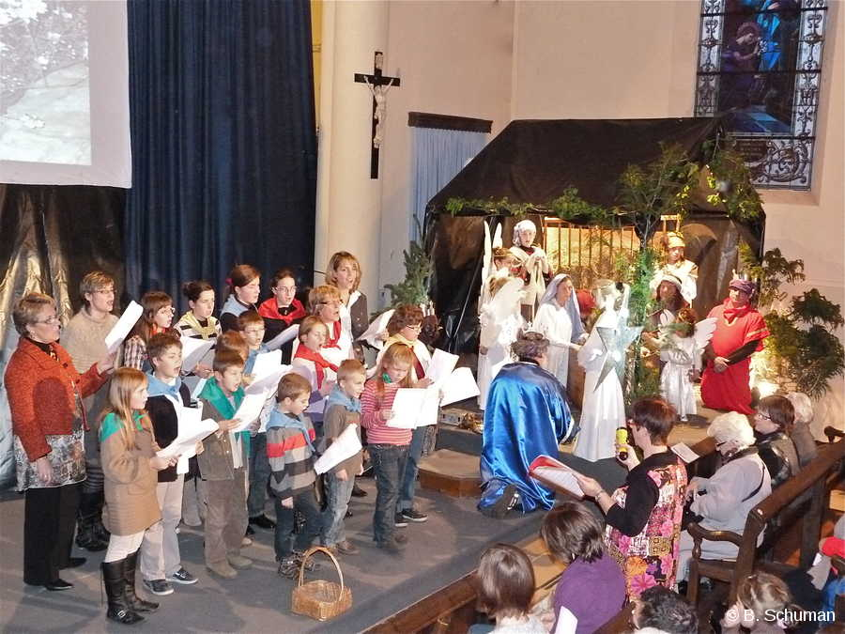
entends ma prière
quand sonnera minuit
donne à chaque enfant
un nouveau printemps
et une douce mélodie

Slide 6
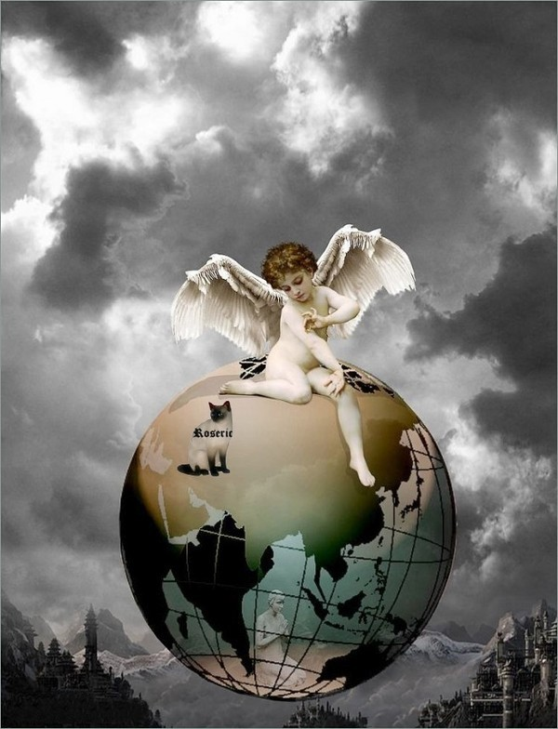
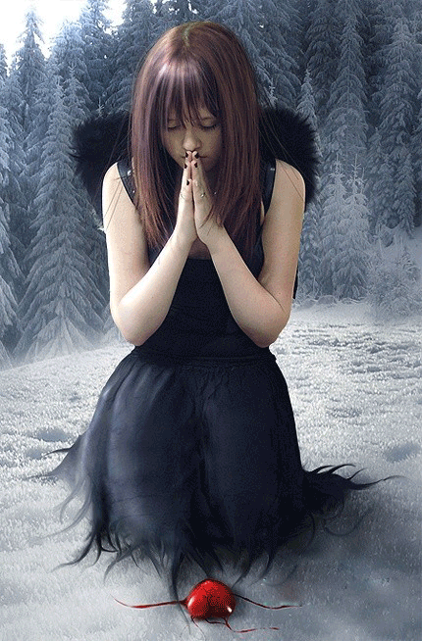
et même si l´on vit
dans un monde à l´envers
malgré la peur et tous les doutes d´hier
plus de souffrance et moins de misère
je t´en supplie oh mon dieu
entends ma prière

Slide 7
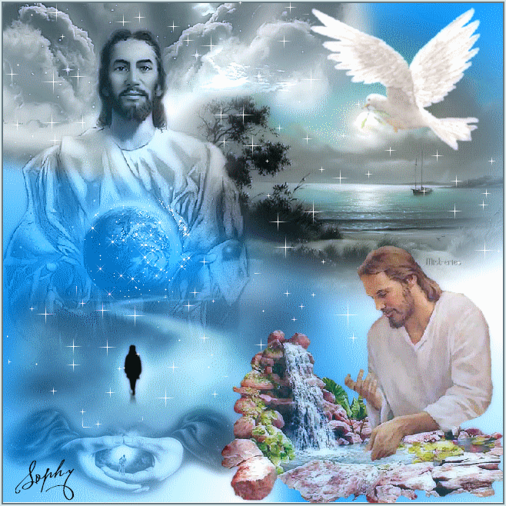
pour un nouveau départ
pour un nouveau regard
pour une nouvelle vie
À tes genoux je prie

Slide 8



donne-nous la paix
et la joie d´aimer
entend mon refrain
guide nos chemins
aujourd´hui et demain

Slide 9
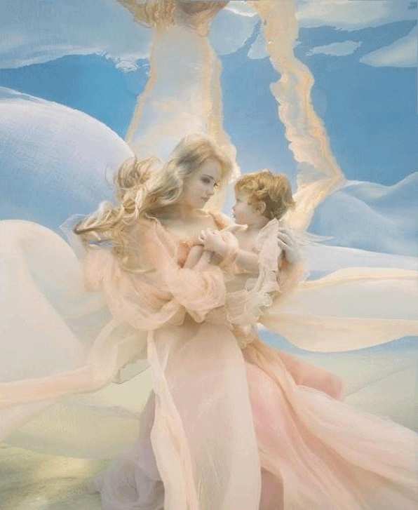

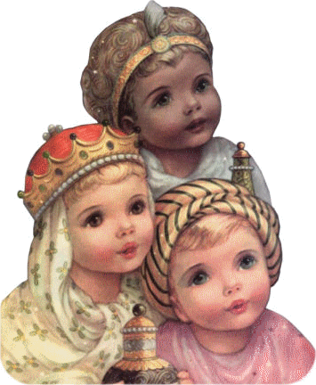
donne à chaque enfant
un nouveau printemps
et une douce mélodie
Oh
oui

Slide 10

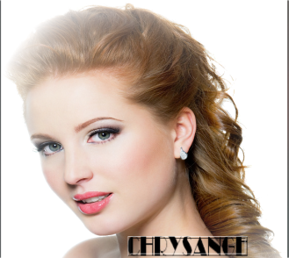

CREATION CHRYSANGE
LA PRIERE GINETTE RENO

